Slide 1
НАГОРОДЖЕННЯ КРАЩИХ ТРЕНЕРІВ ТА СПОРТСМЕНІВ ПОКРОВСЬКОГО РАЙОНУ

Slide 2
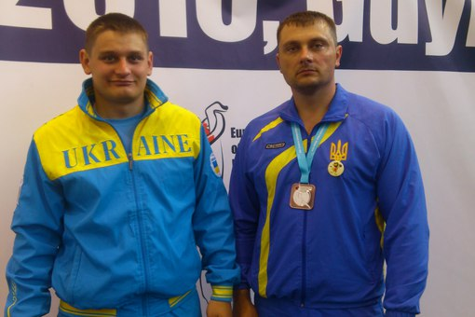
Білицький Валерій Петрович Білицький Леон Валерійович

Slide 3
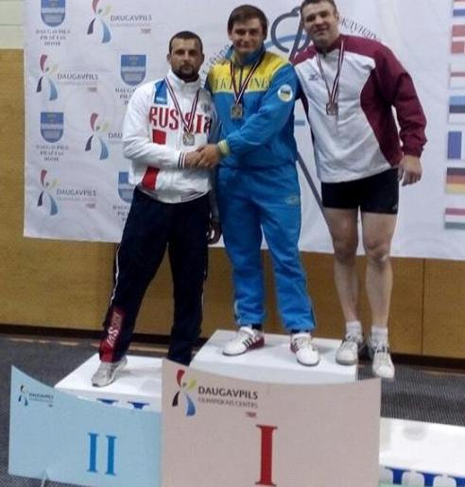
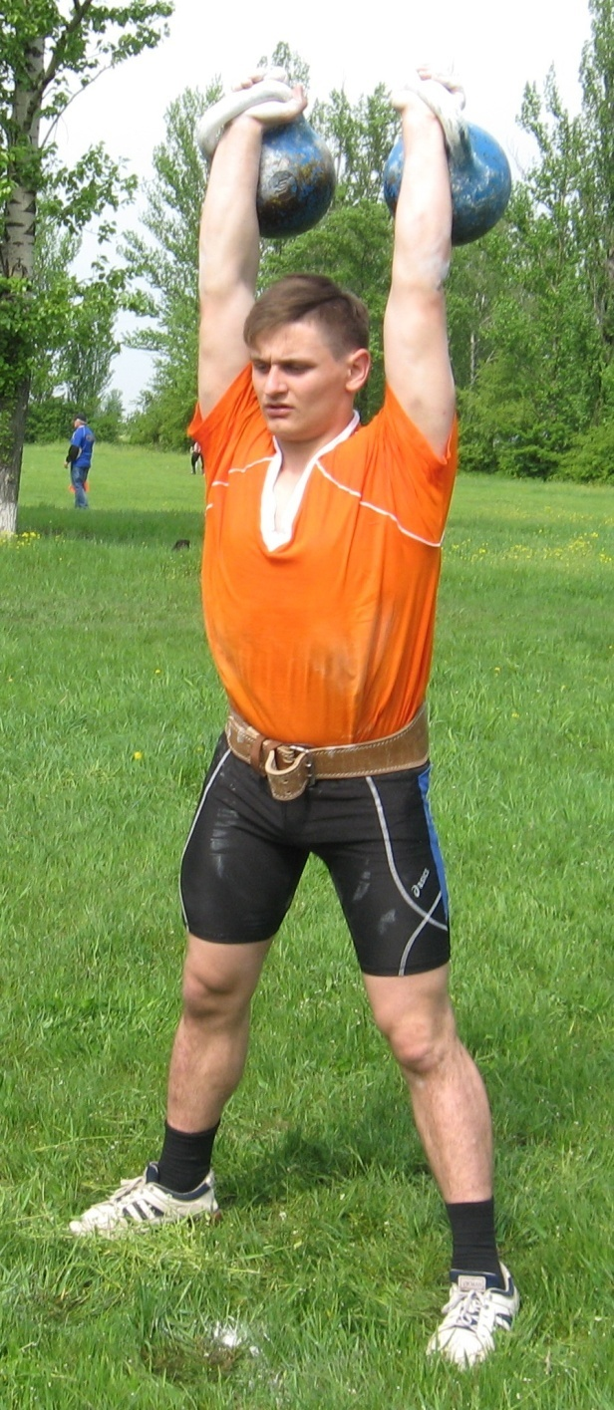

Slide 4
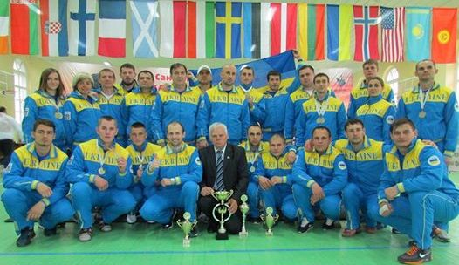

Slide 5
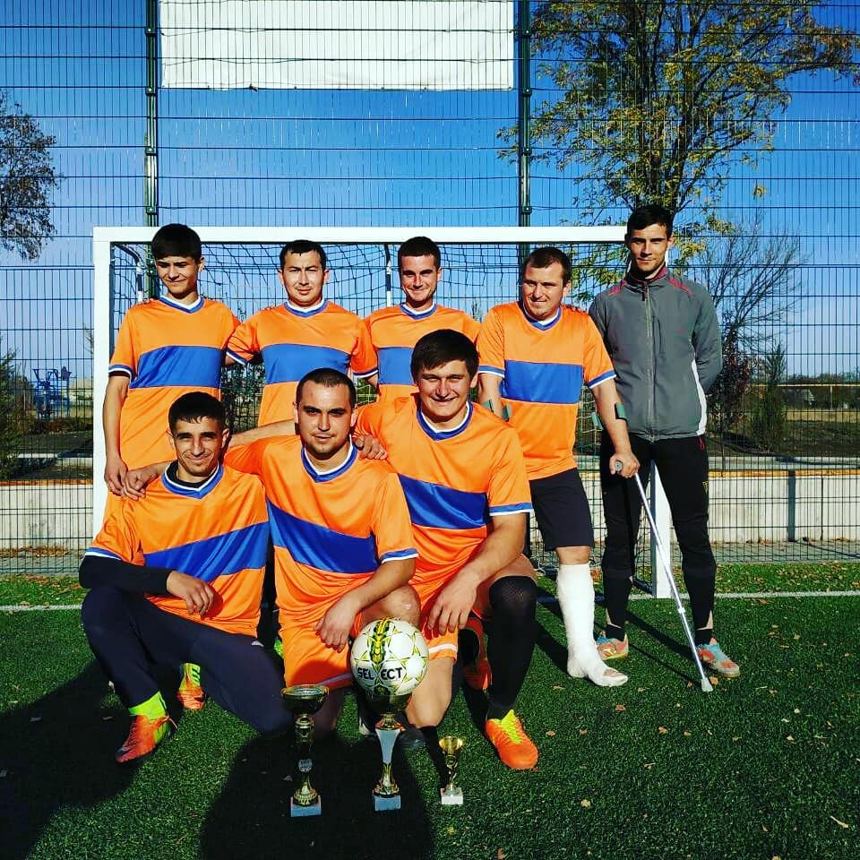

Slide 6
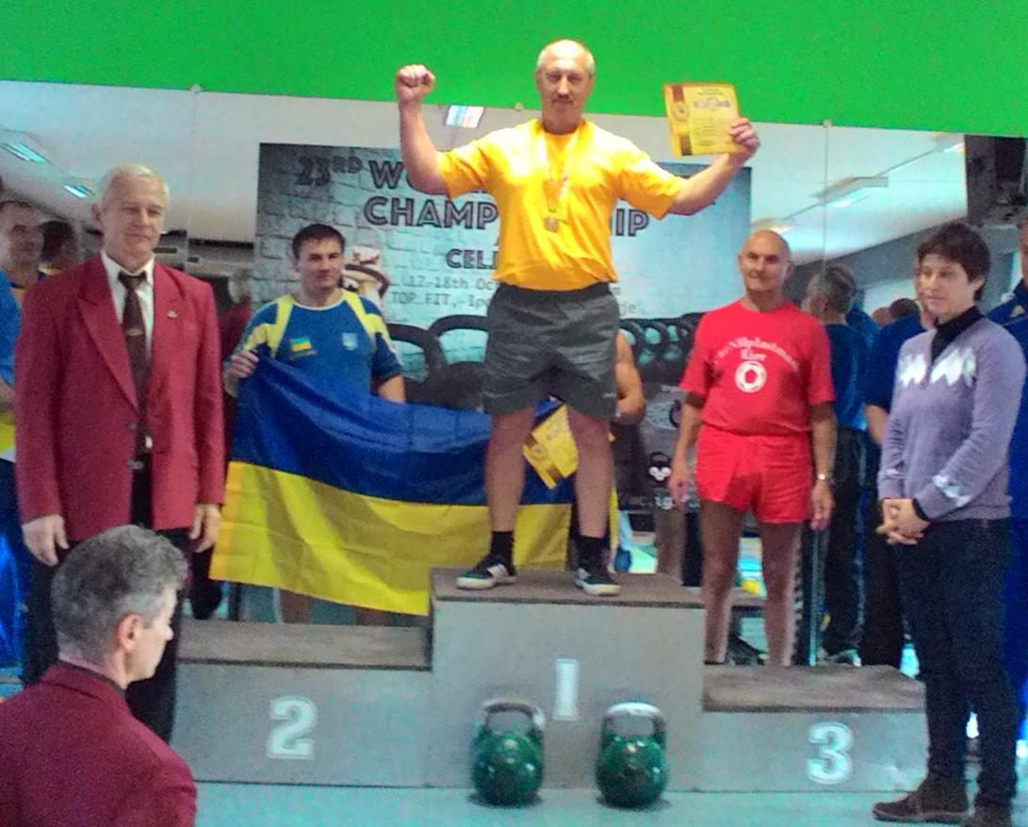
Бутрій Іван Михайлович

Slide 7
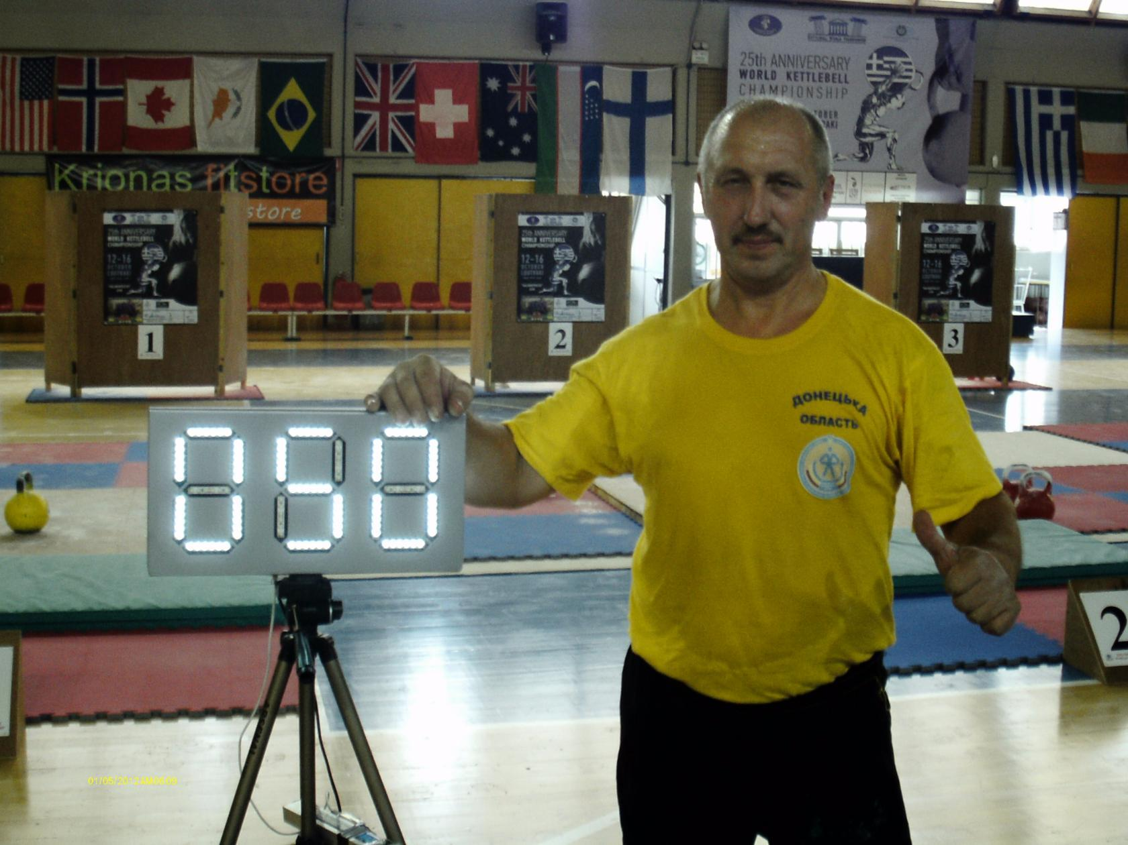
Бутрій Іван Михайлович

Slide 8
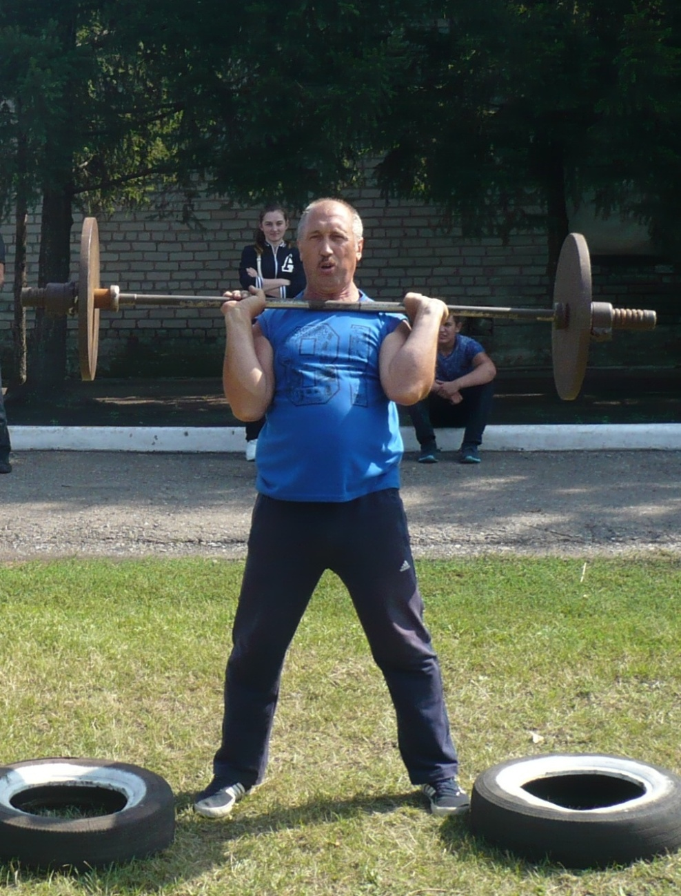
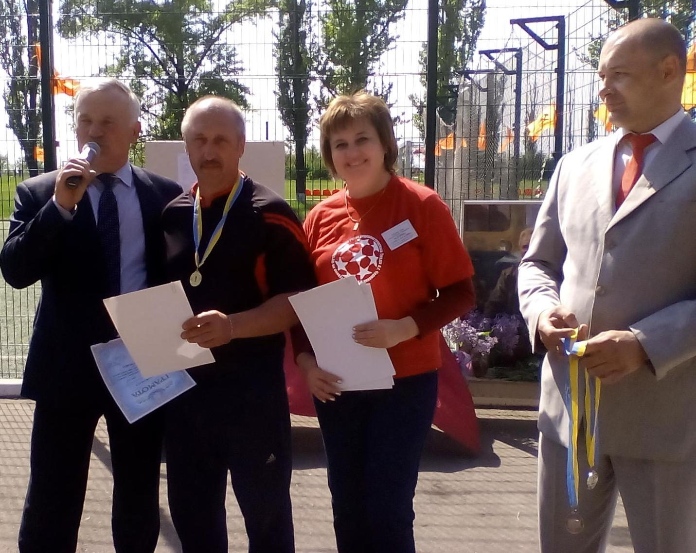
Золоте поле Срібного

Slide 9
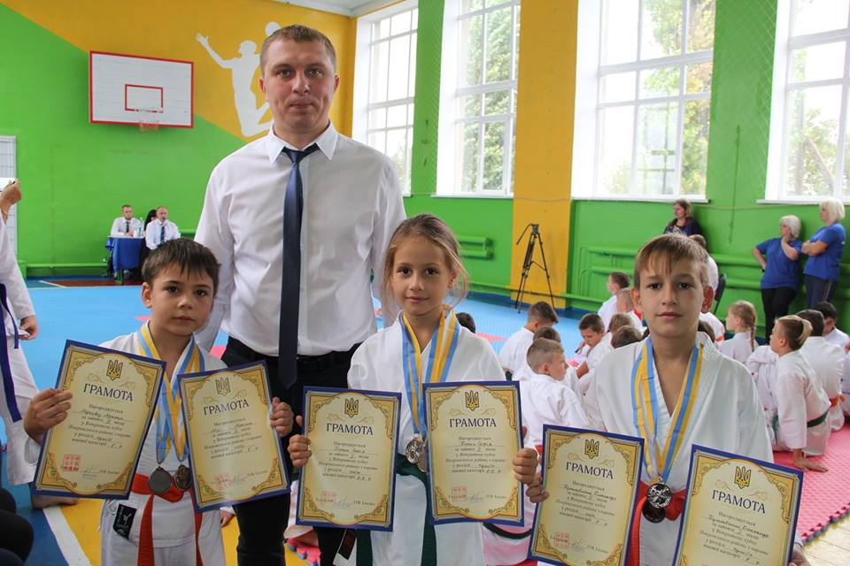
Чепіга Ярослав Анатолійович

Slide 10
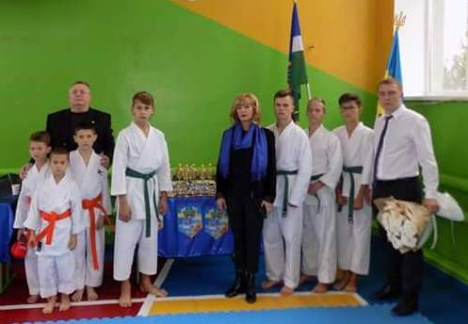

Slide 11
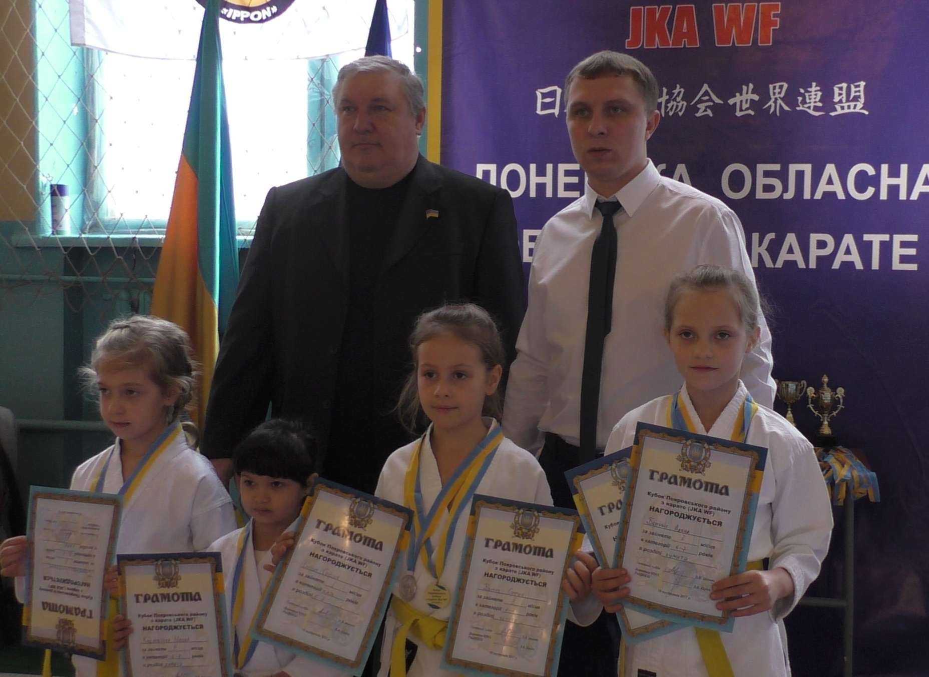

Slide 12
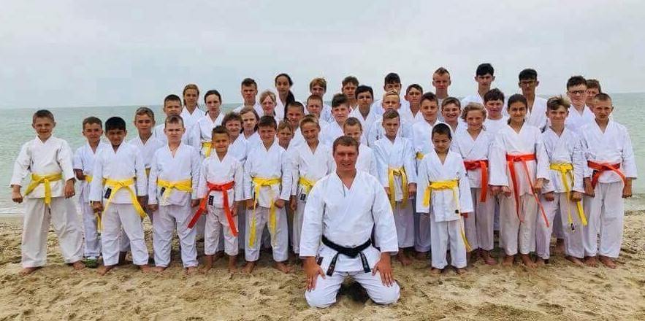
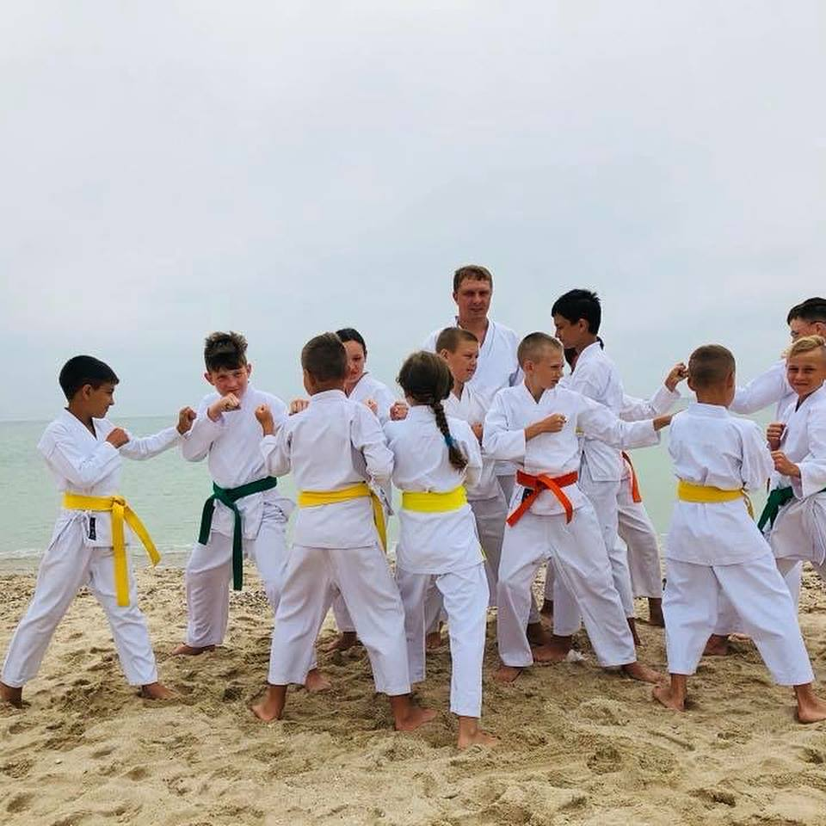

Slide 13
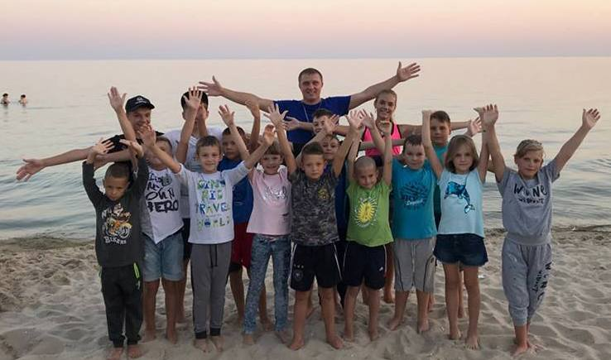

Slide 14
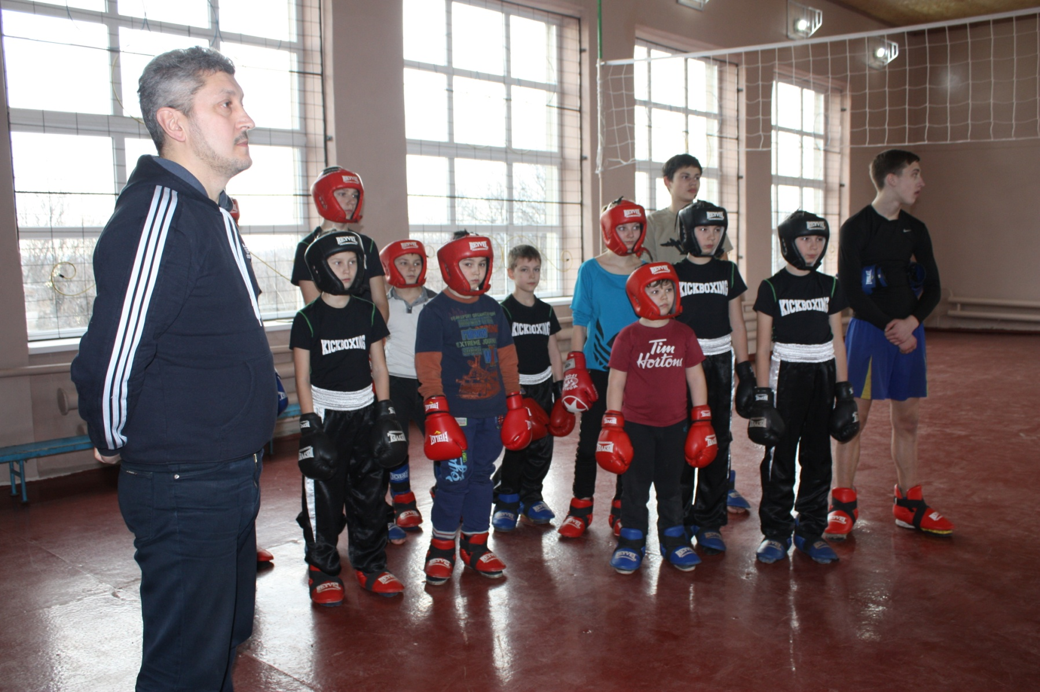
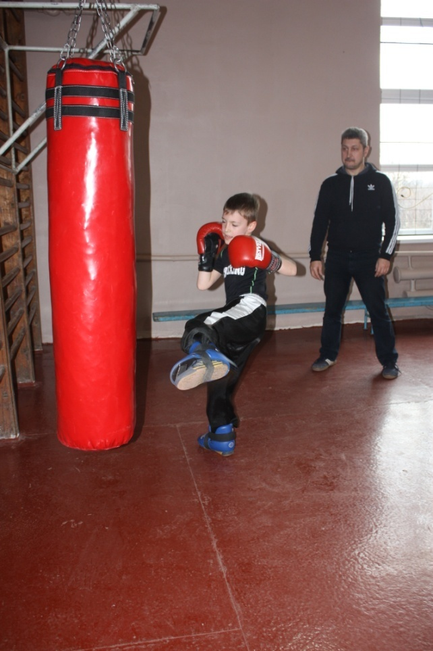
Пашинський Ігор Станіславович

Slide 15
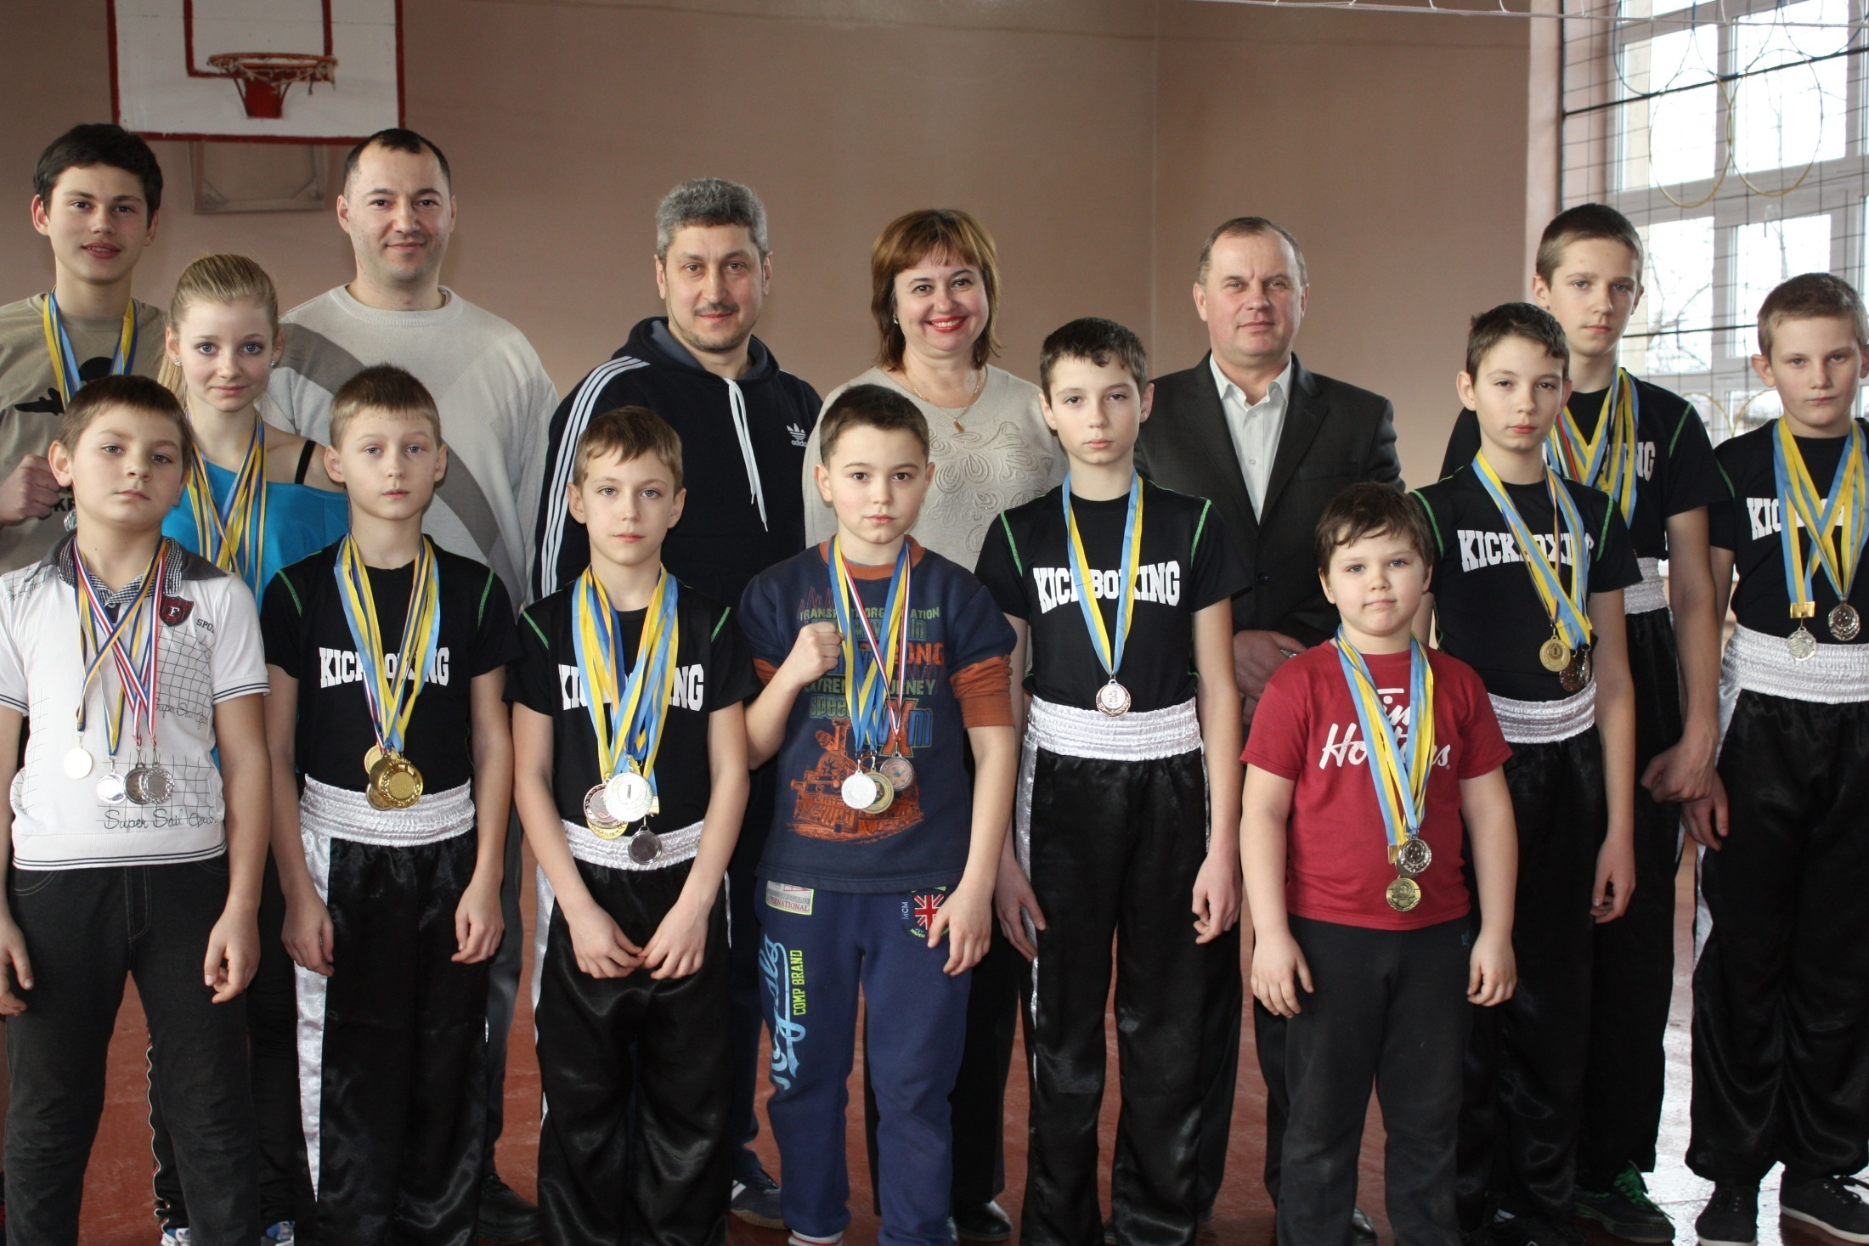

Slide 16
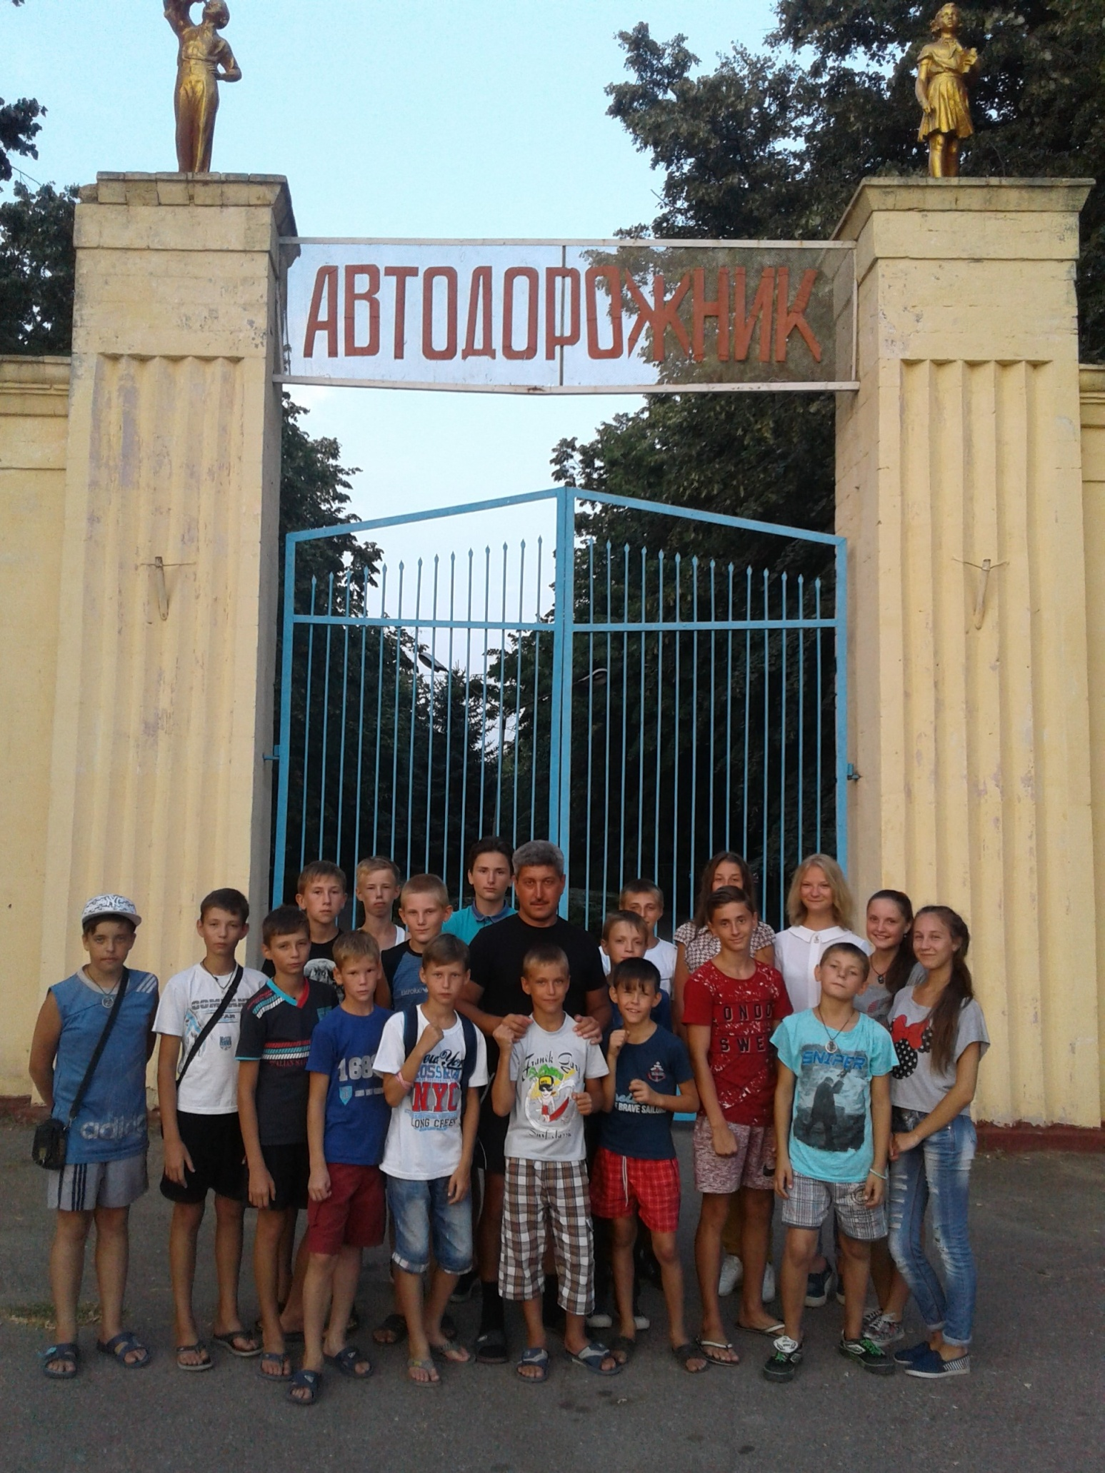
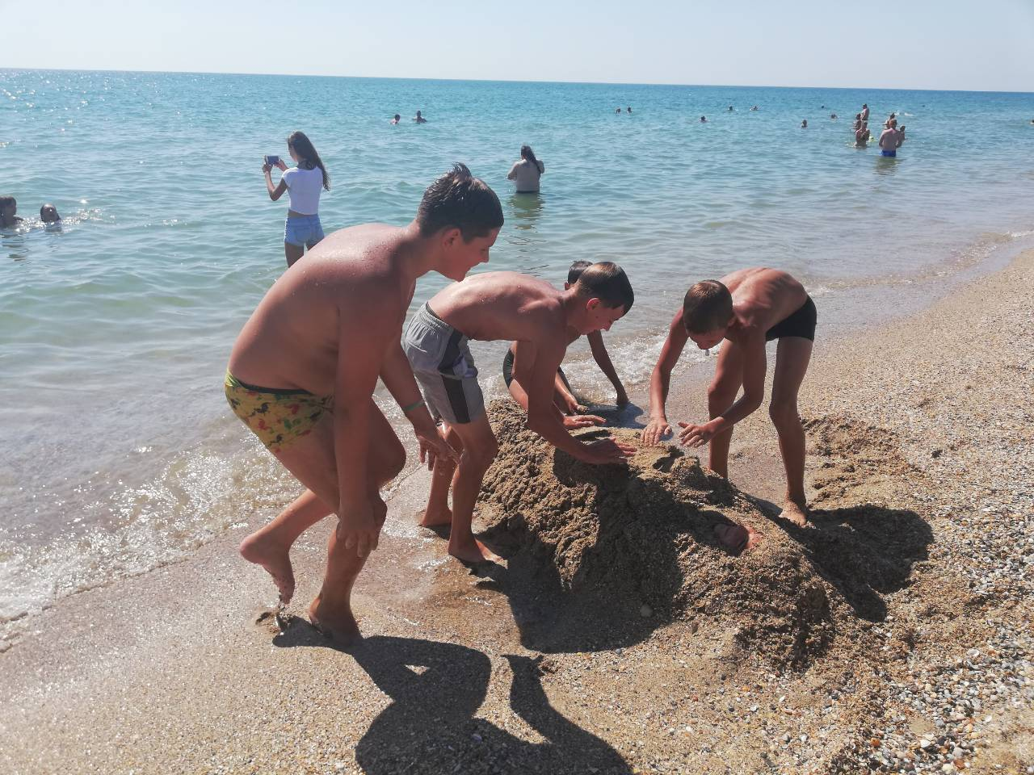

Slide 17
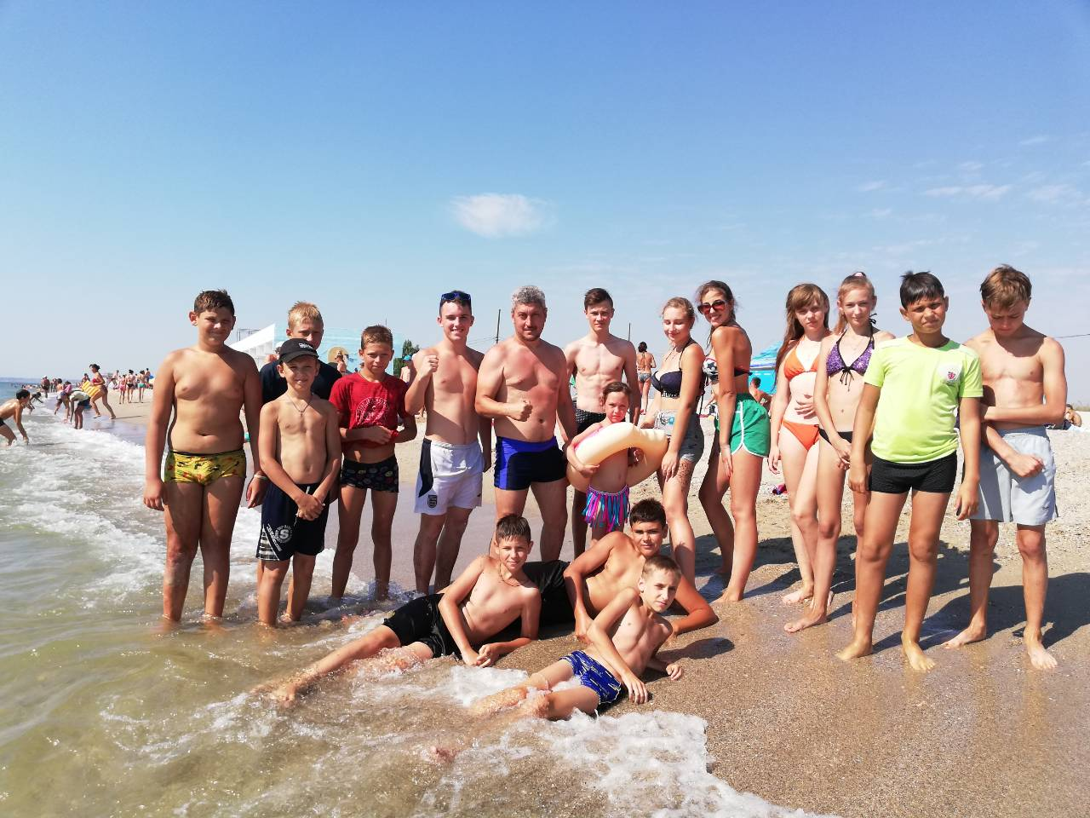

Slide 18
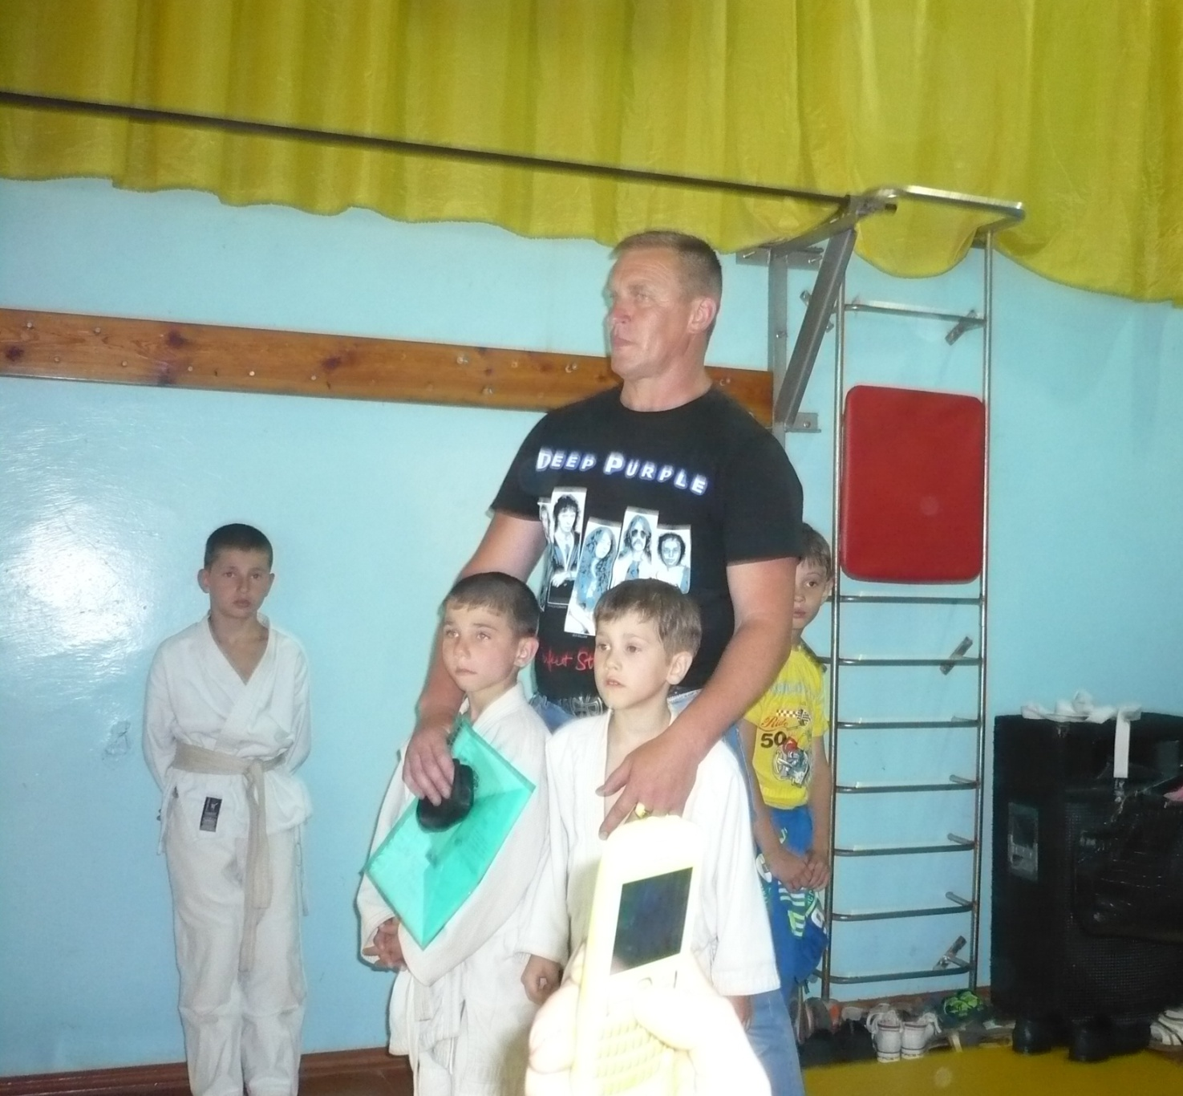
Гресь Олександр Васильович

Slide 19
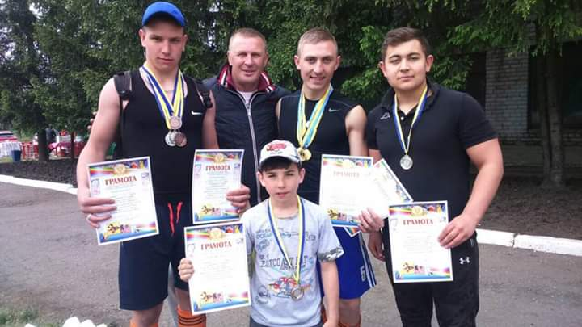
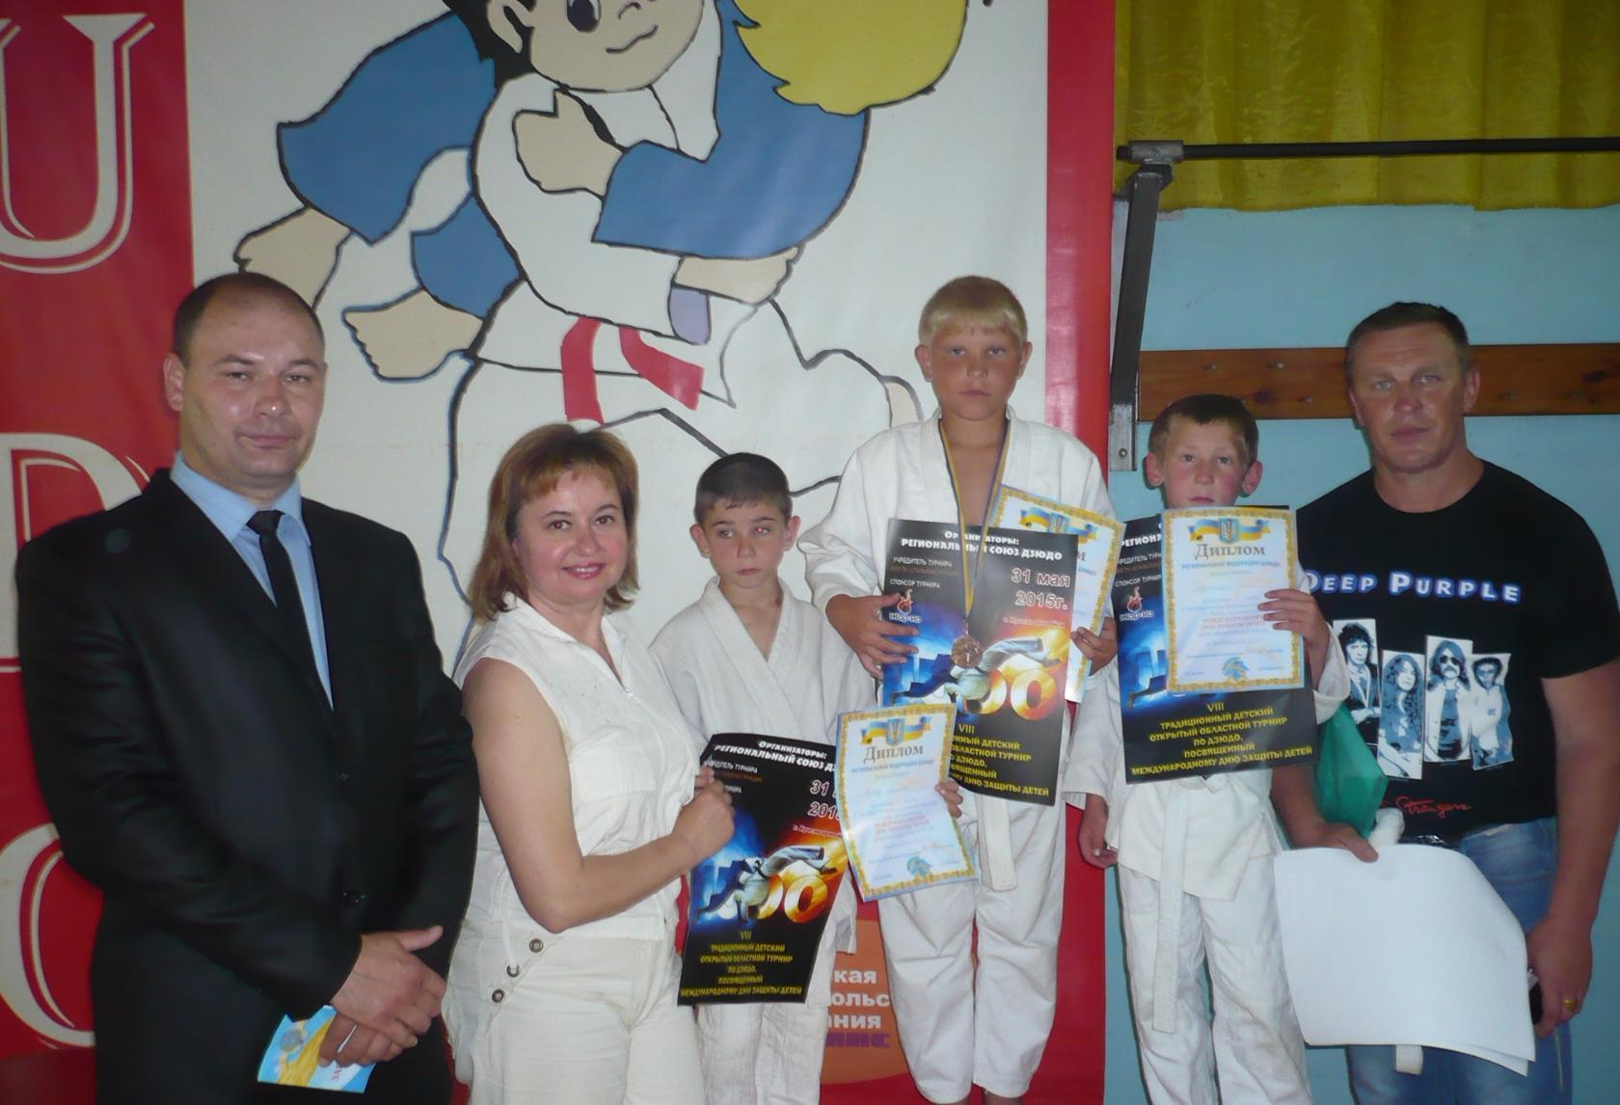

Slide 20
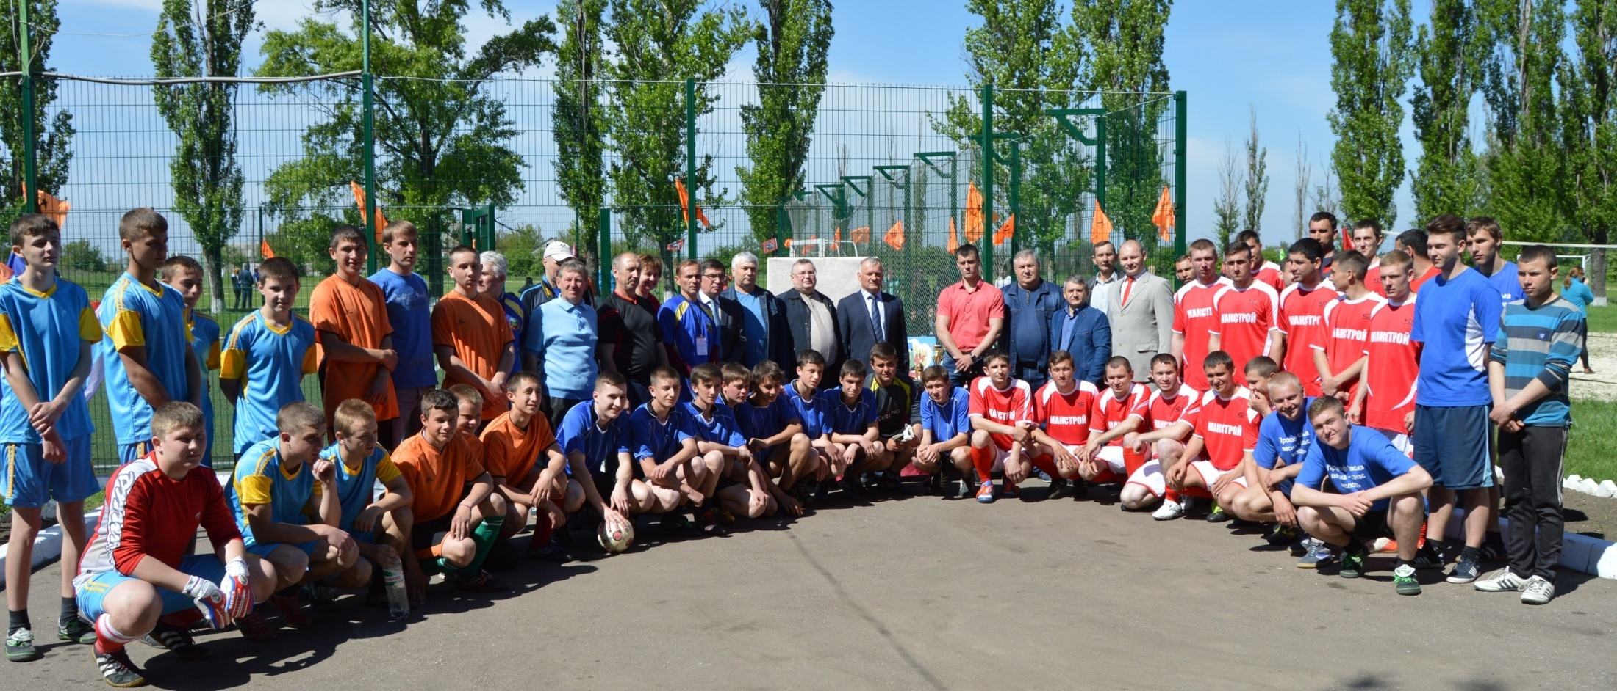
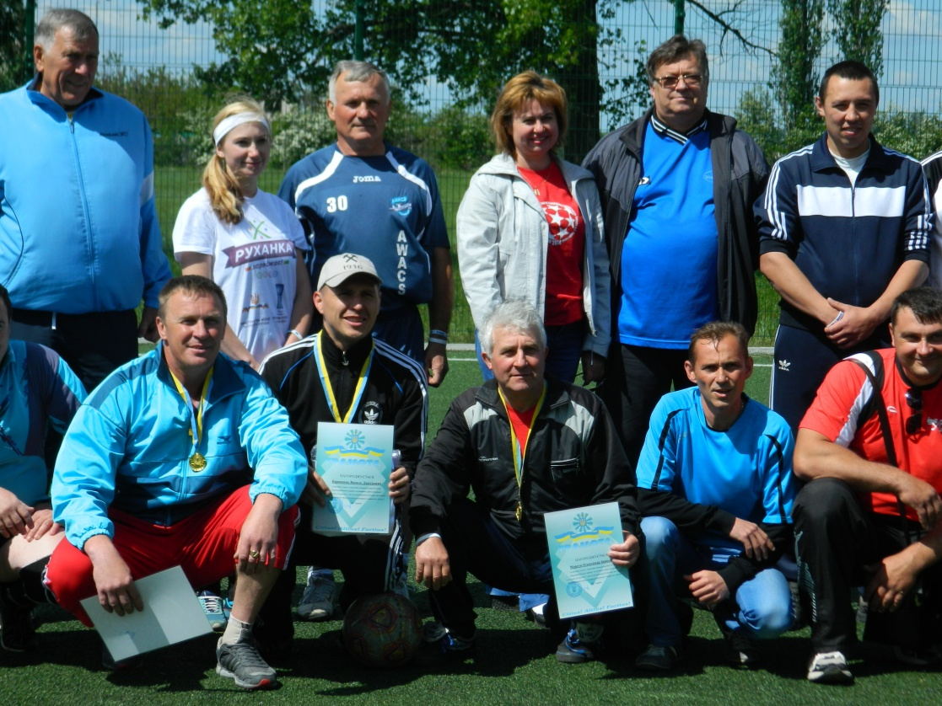

Slide 21
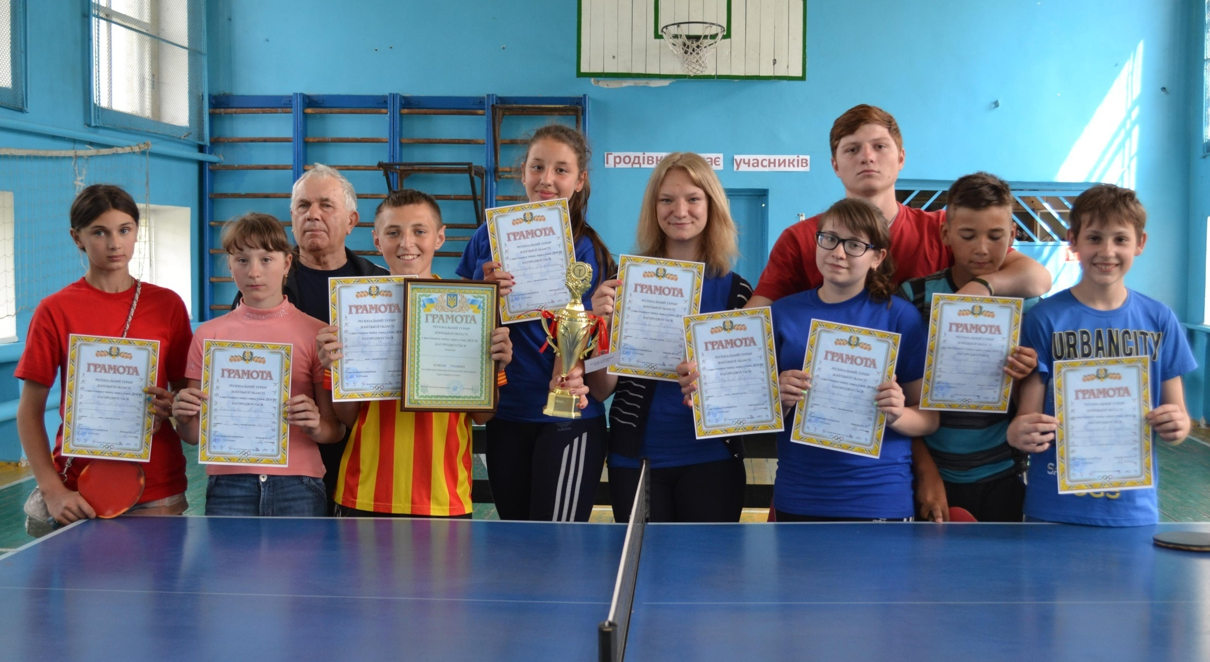
Пономаренко Олексій Іванович

Slide 22
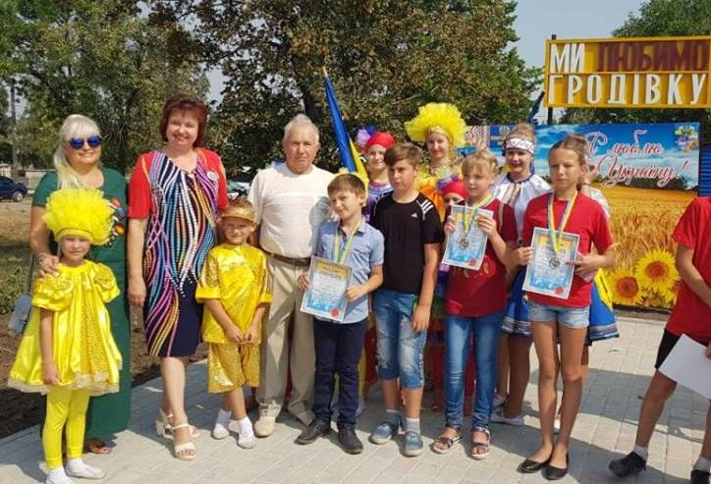

Slide 23
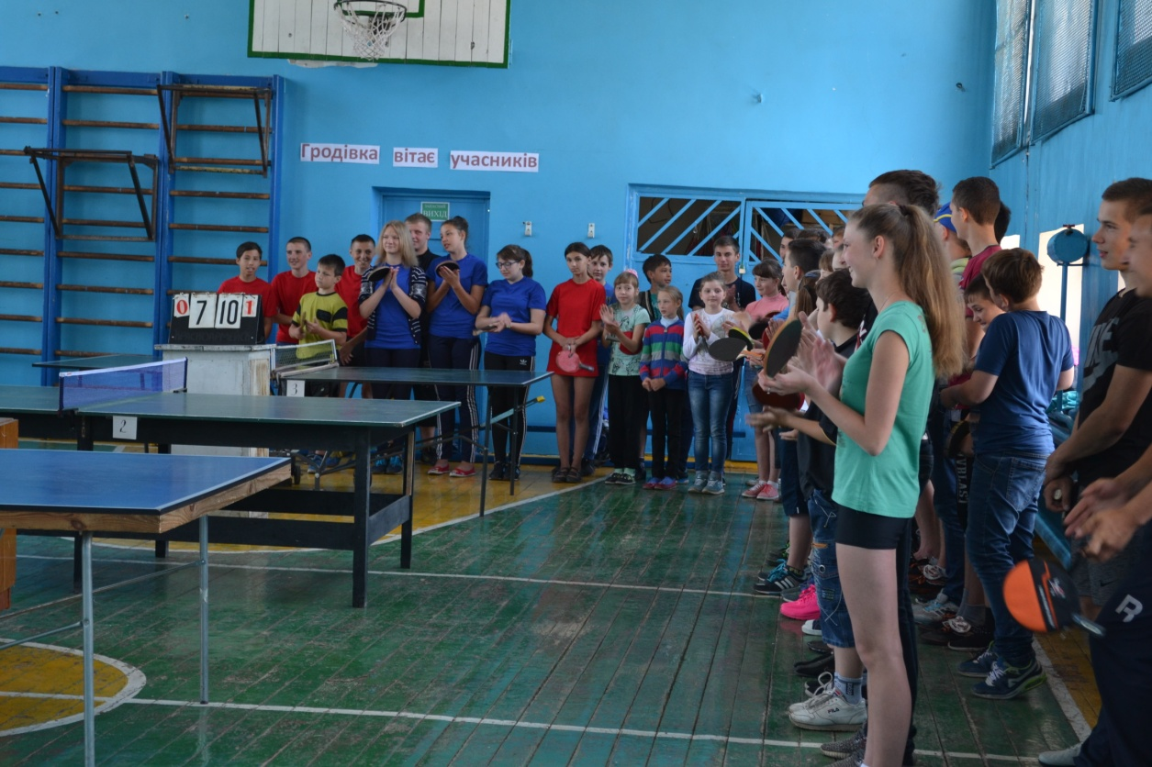

Slide 24
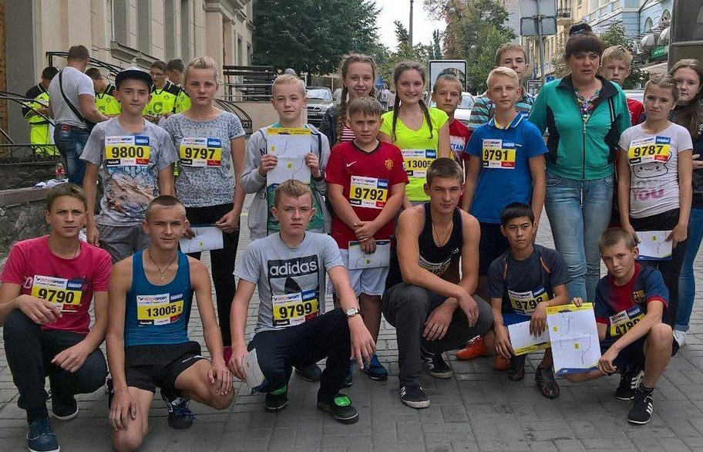
Павлова Анна Володимирівна

Slide 25
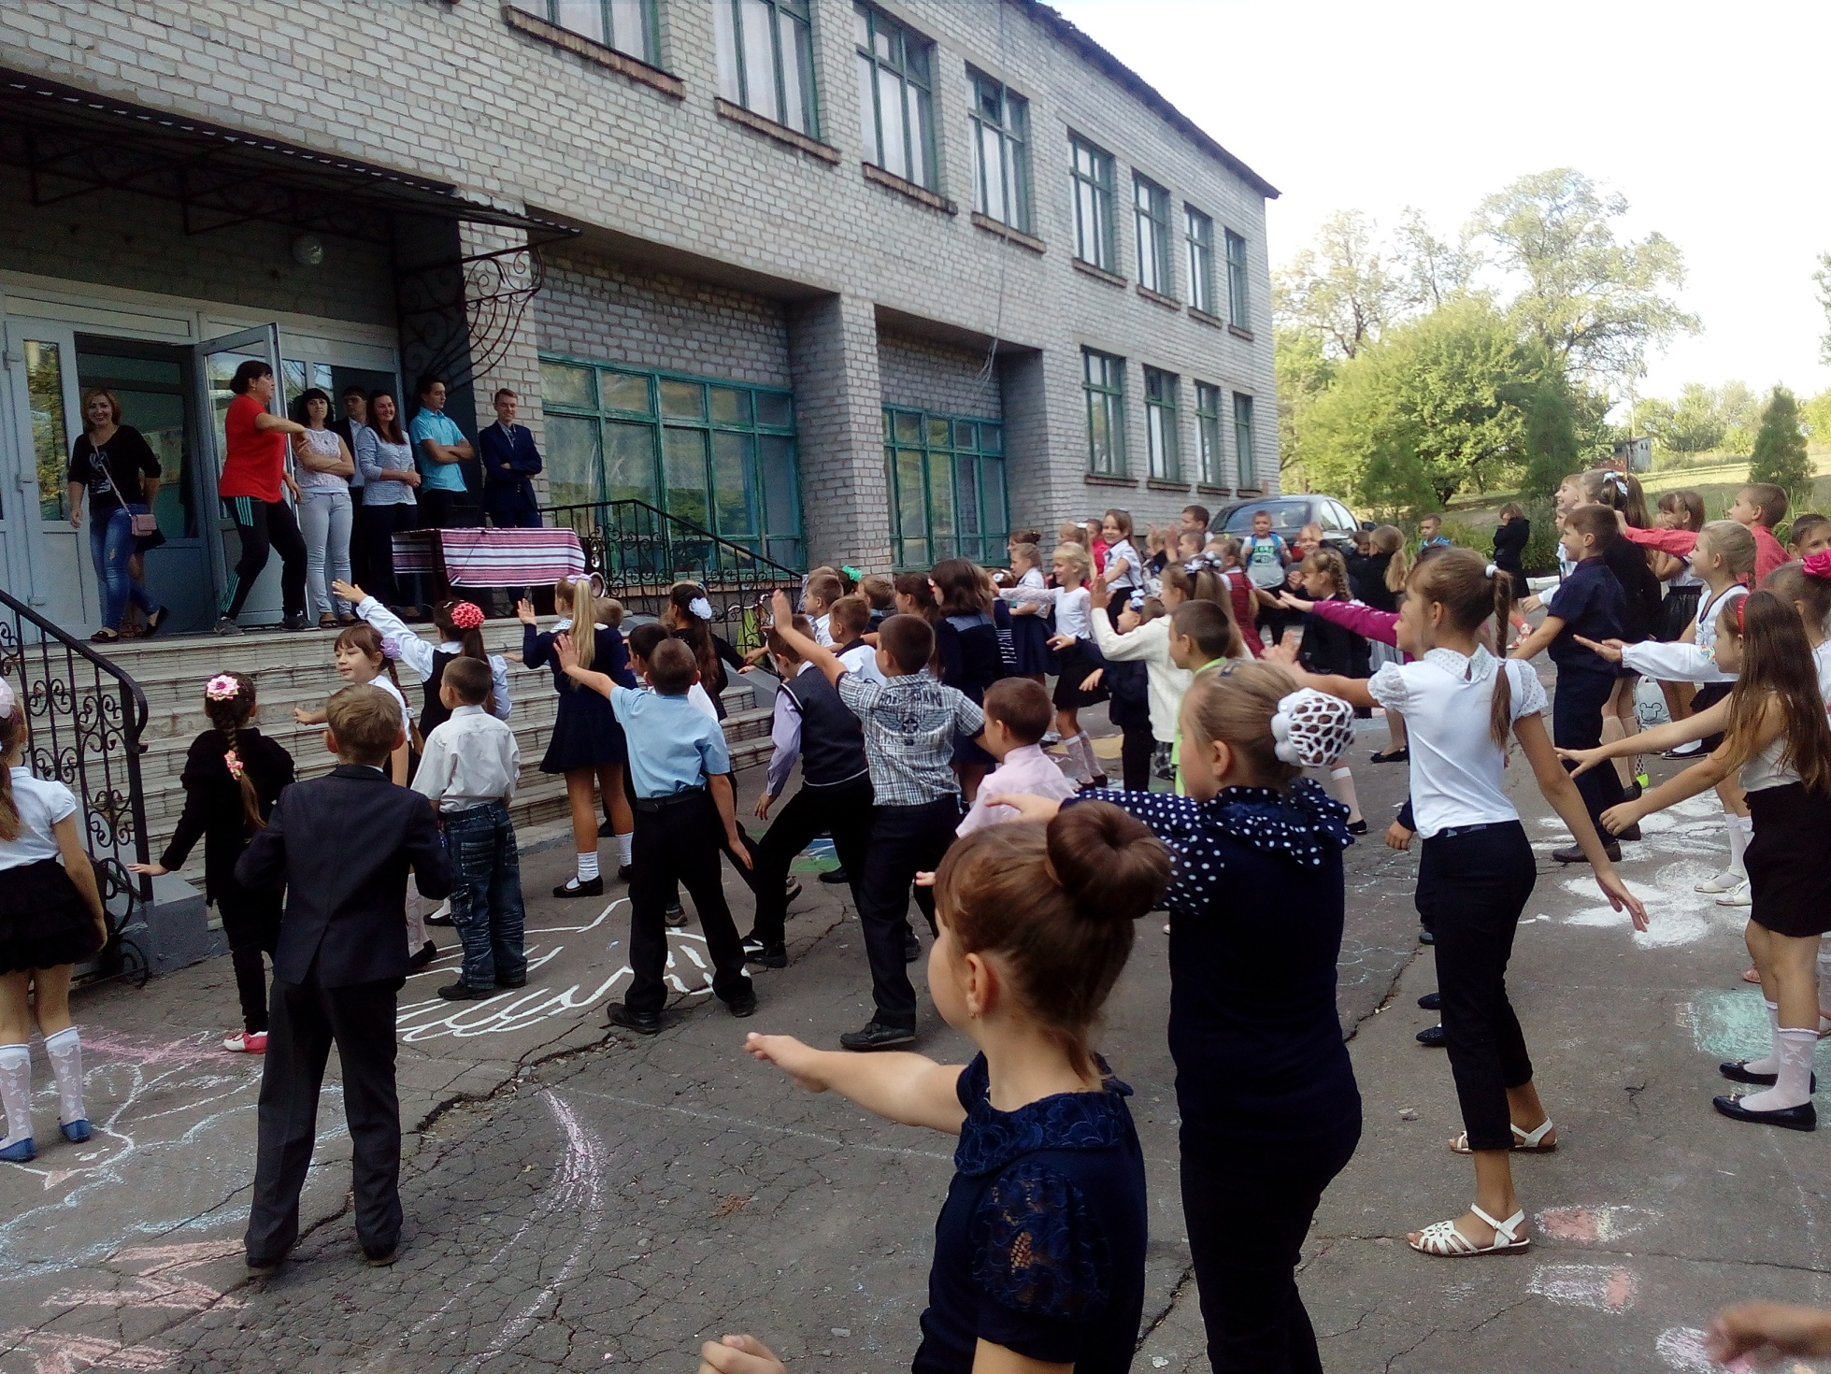

Slide 26
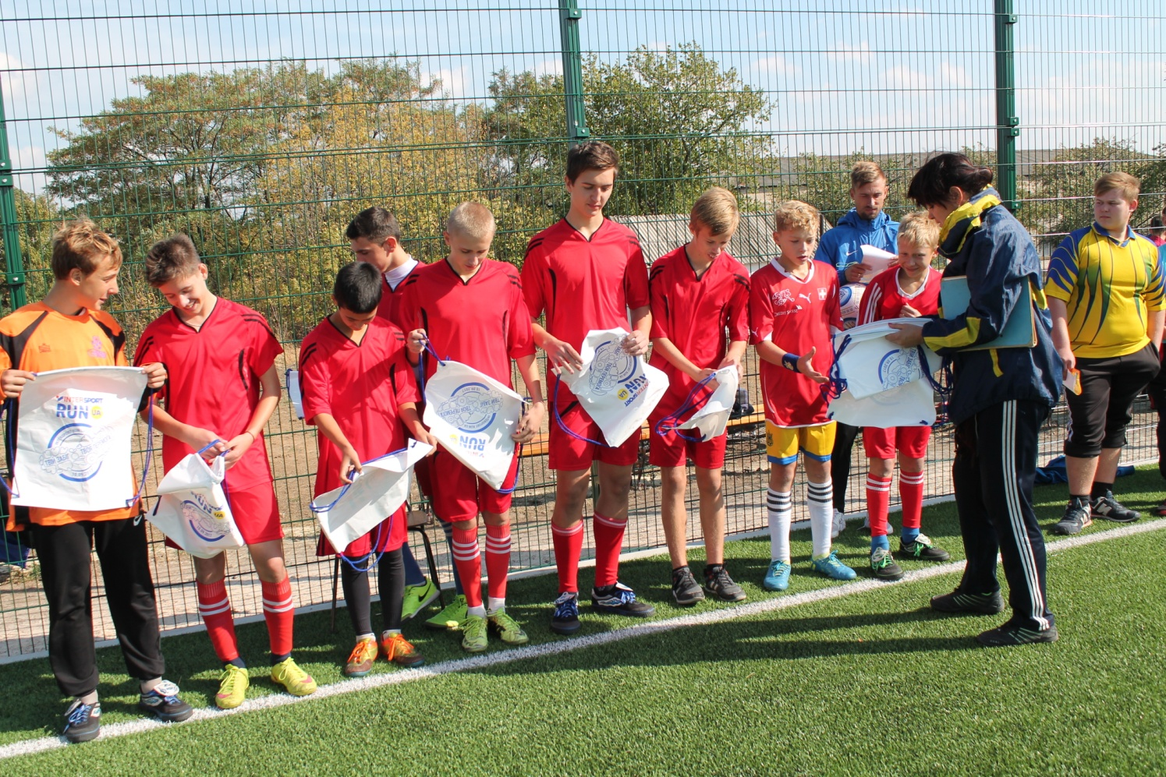
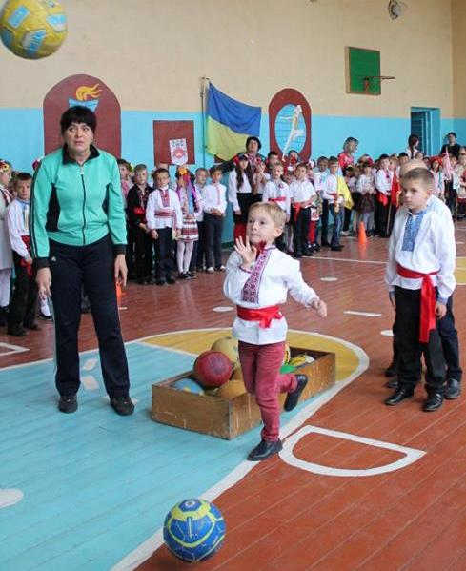

Slide 27
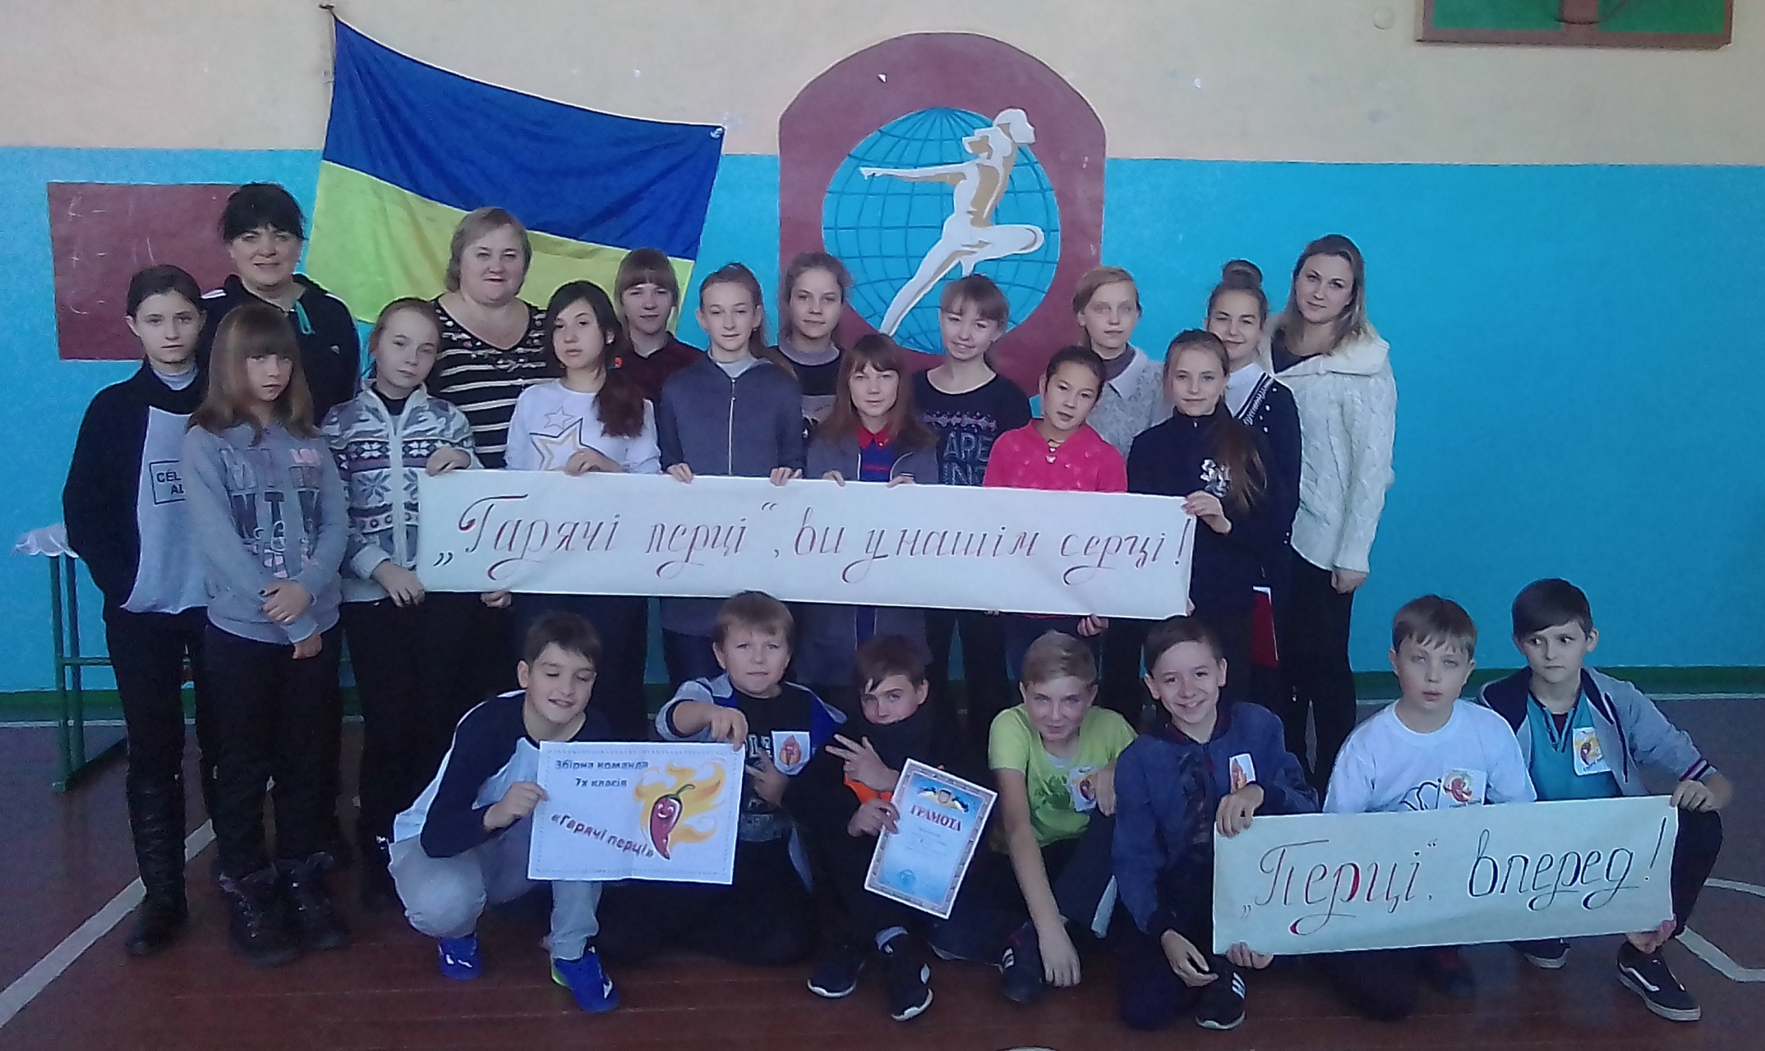

Slide 28
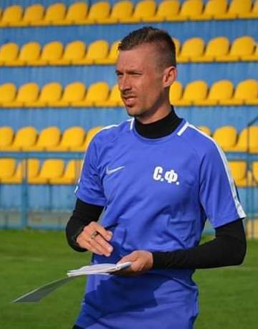
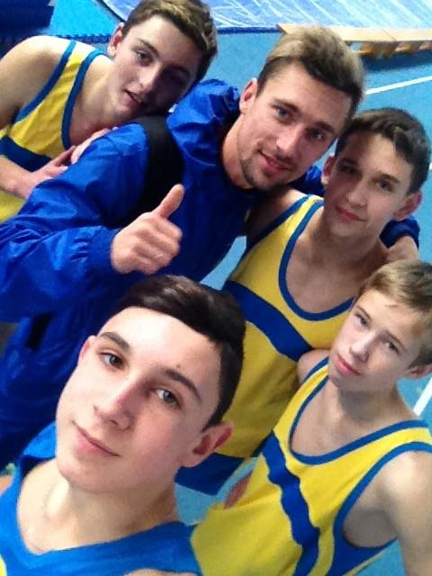
Федотов Сергій Вікторович

Slide 29
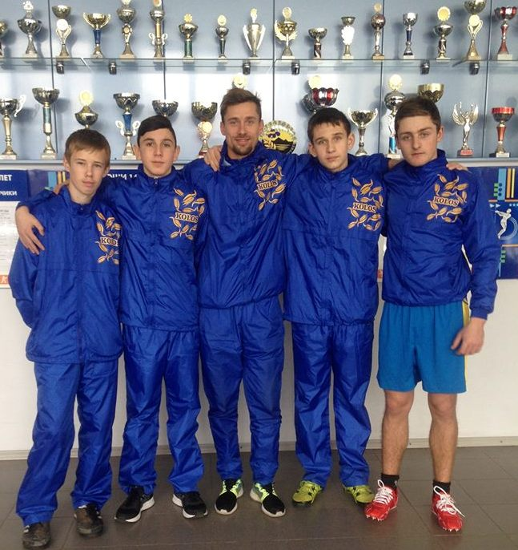
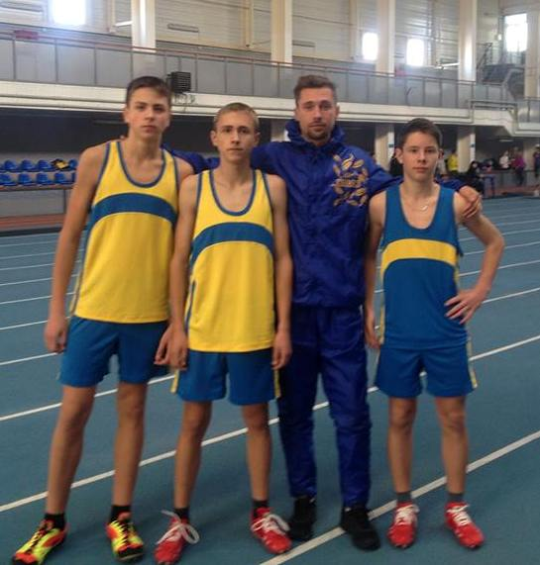

Slide 30
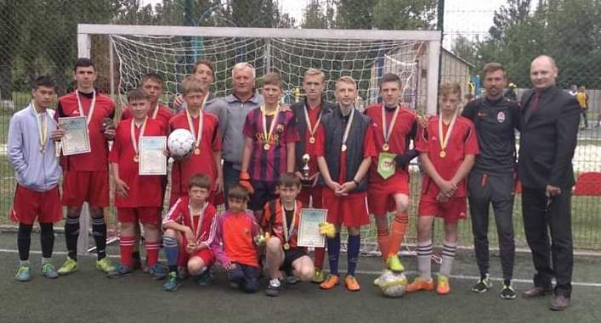
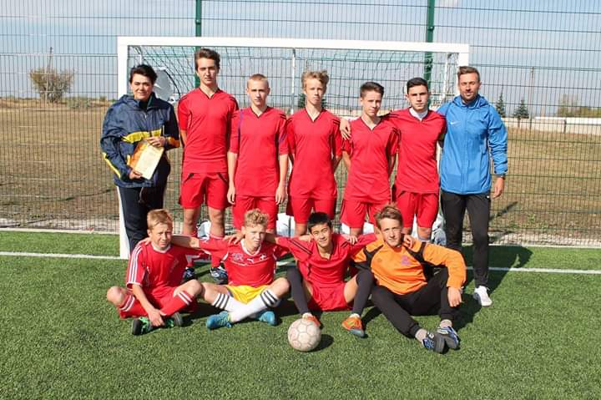

Slide 31
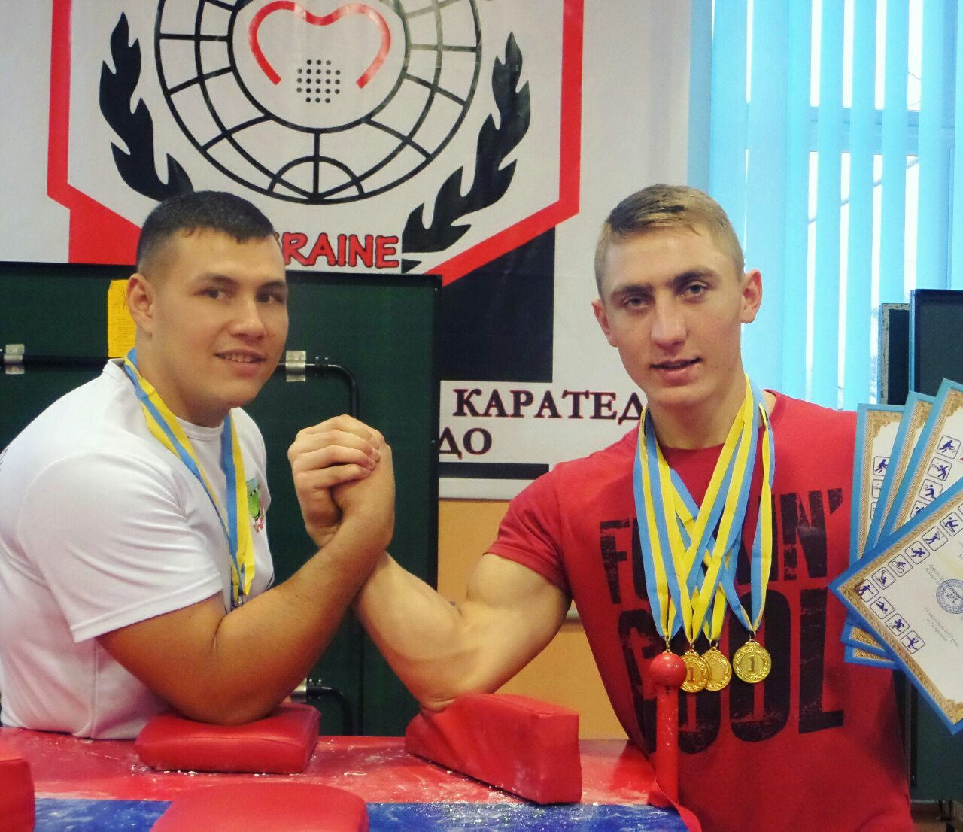
Нікітенко Вадим Тараненко Артур

Slide 32
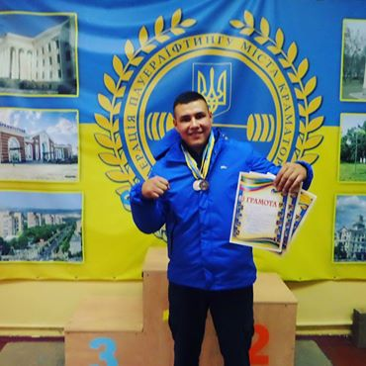
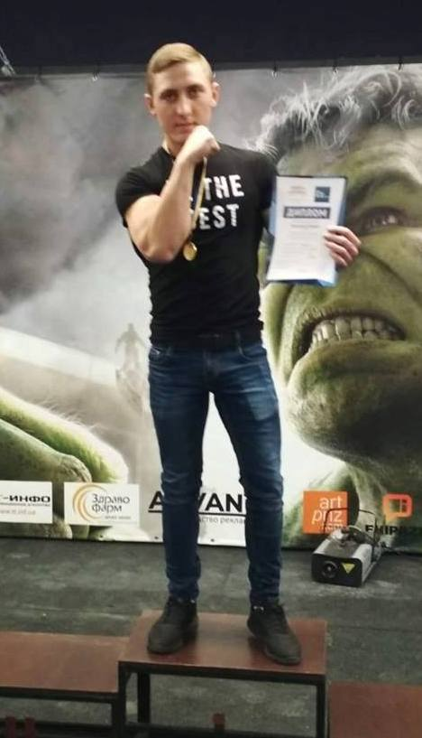

Slide 33
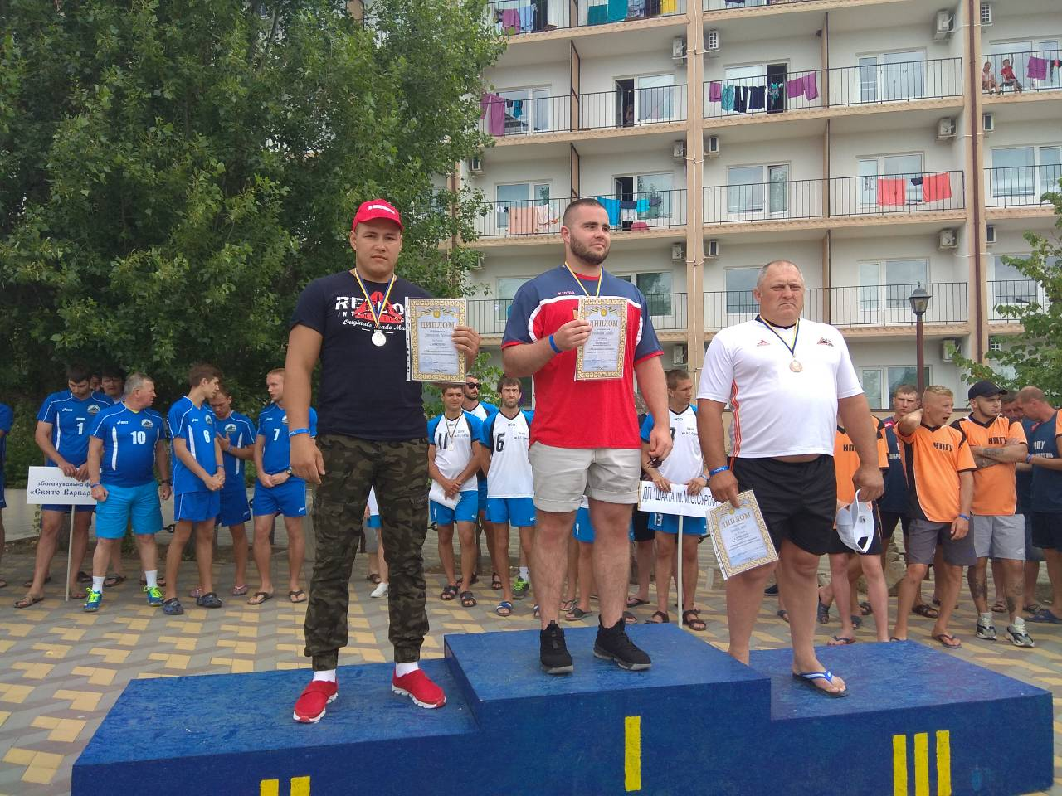

Slide 34
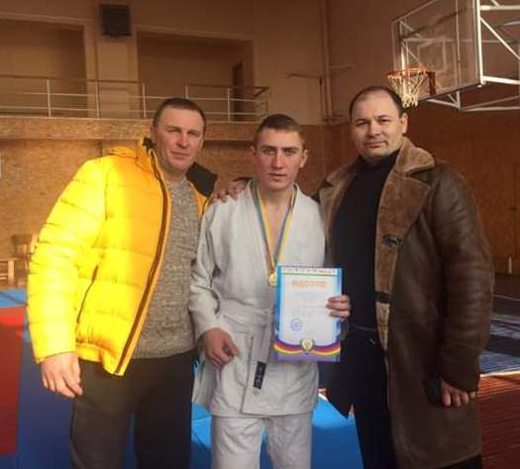
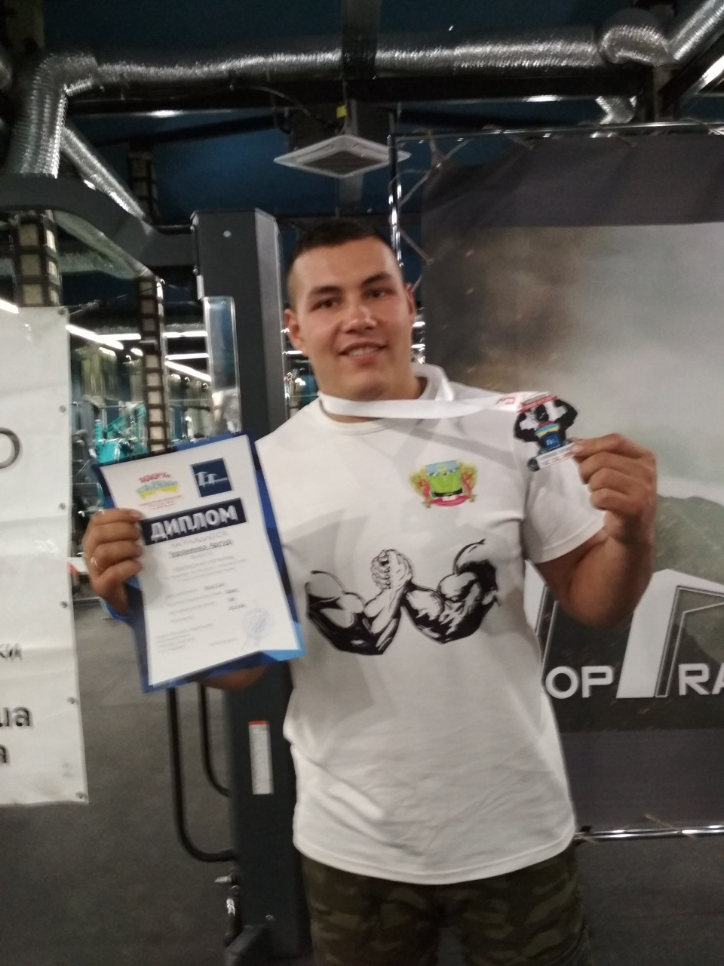

Slide 35
БУДЬТЕ ЗДОРОВІ НЕХАЙ ЗДІЙСНЮЮТЬСЯ ВАШІ МРІЇ

Slide 36
БУДЬТЕ ЗДОРОВІ НЕХАЙ ЗДІЙСНЮЮТЬСЯ ВАШІ МРІЇ

Slide 37
БУДЬТЕ ЗДОРОВІ НЕХАЙ ЗДІЙСНЮЮТЬСЯ ВАШІ МРІЇ

Slide 38
БУДЬТЕ ЗДОРОВІ НЕХАЙ ЗДІЙСНЮЮТЬСЯ ВАШІ МРІЇ

